Slide 1
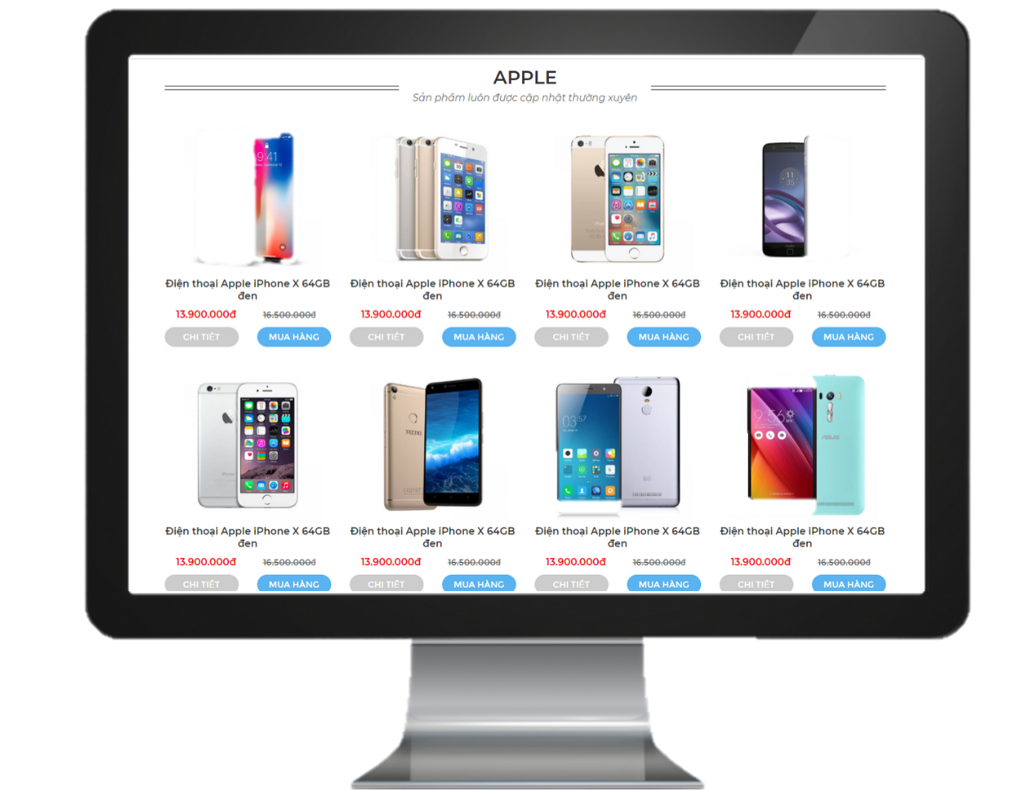
Website bán linh kiện điện tử Nhóm 1:

Slide 2
Nguyễn Thiện Quang
2001190227

Slide 3
Trần Thị Hồng Hạc
2001190071

Slide 4
Phạm Nhựt Quy
2001190771

Slide 5
Phân Công Công Việc
Thiết kế giao diện khách hang,carosel ,sản phẩm, trang mua hang,quản lý khách hang,giỏ hàng ,…
Trang chi tiết sản phẩm, trang đăng nhập, đăng kí, cơ sở dữ liệu,lọc sản phẩm,..
Quang
Hạc
Quy
Trang Admin , quản lý sản phẩm,thống kê doanh số,quản lý nhân viên,…

Slide 6
Nội Dung Chính
Tổng quan đề tài
Nội dung đề tài
01
02
Demo
03

Slide 7
1. Tổng quan về đề tài

Slide 8
Website bán linh kiện điện tử là một chương trình phần mềm giúp cho chủ cửa hàng giới thiệu và bán sản phẩm của mình tới người tiêu dùng một cách nhanh nhất thông qua trang web bán linh kiện điện tử.
Và thông qua trang web này người dùng có thể tiếp cận mặt hằng với những thao tác đơn giản trên máy có kết nối mạng Internet bạn sẽ có tận tay những gì mình cần mà không phải mất nhiều thời gian

Slide 9
2. Nội dung đề tài

Slide 10
Website bán linh kiện điện tử gồm có 4 loại tài khoản như sau: + Admin + User + Quản lý + Nhân viên

Slide 11
Về tài khoản Admin
Thêm, xoá sửa linh kiện
Quản lý:
+ Nhân viên
+ Khách hàng
+ Đơn hàng
- Thống kê doanh số

Slide 12
Về tài khoản User
Đăng kí tài khoản
Đăng nhập
Mua hàng
Thêm giỏ hàng

Slide 13
Về tài khoản Quản lý
Quản lý:
+ Mua bán đơn hàng
+ Nhân viên
+ Khách hàng

Slide 14
Về tài khoản Nhân viên
Quản lý mua bán đơn hàng

Slide 15
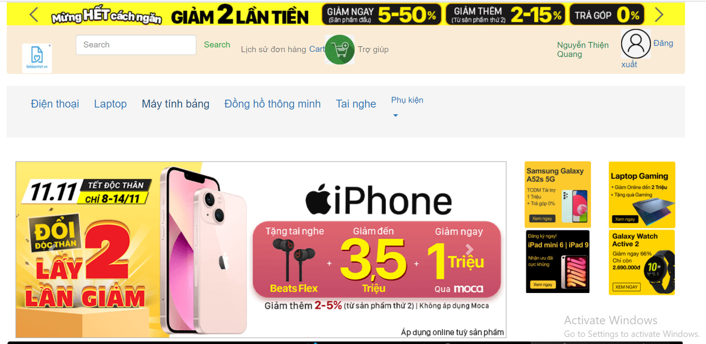
Trang chủ

Slide 16
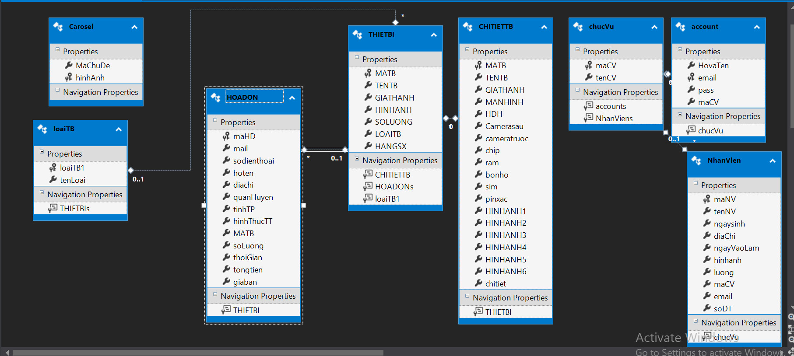
Sơ đồ Diagram

Slide 17
3. Demo

Slide 18
THANKS

